Slide 1
Linux上CAR构件支持平台的研究与实现
答辩人：冯世光
导 师：陈榕
副导师：顾伟楠
2008年3月4日

Slide 2
主要内容
课题的研究意义和现状
ElAura构件运行平台
Elastos上CAR构件运行机制
ElAura上构件运行机制模拟
总结与展望

Slide 3
课题的研究意义与现状
一、研究意义：
1、实现CAR构件跨操作系统运行
2、推广CAR编程模型，提高嵌入式软件的开 发和运行效率

Slide 4
二、研究现状
1、Java，.Net平台
基于字节码和中间语言
2、WINE
模拟操作系统API
3、Linux兼容内核
改造Linux内核，使之能够支持Windows的 系统调用和设备驱动
4、其它虚拟机技术

Slide 5
ElAura构件运行平台
一、ElAura总体结构
Elastos应用程序
统一构件运行平台
Elastos构件运行平台
构件运行平台模拟层
Elastos内核
OS适配层
Linux/Windows/WinCE

Slide 6
二、OS适配层
Elastos应用程序
文件系统模拟
驱动程序模拟
Elastos仿真层
（模拟Elastos内核对象）
PAL接口层
PALSERVER
（管理PAL内核对象）
Linux/Windows/WinCE

Slide 7
Elastos上CAR构件运行机制
一、自动列集散集机制
服务使用进程
服务提供进程
代理对象
存根对象
Elastos系统

Slide 8
二、命名服务机制
提供服务
的进程
将存根对象
和服务名字
注册到内核中
使用服务
的进程
根据服务名称，
从内核
查询服务，
获取代理指针
Elastos内核

Slide 9
ElAura上构件运行机制模拟
一、构件列集散集机制
Elastos App1
Elastos App2
Elastos.dll
Elastos.dll
PAL.dll
PALSERVER.EXE
PAL.dll
Linux/Windows/WinCE

Slide 10
1、代理对象结构
VTBL
ObjectProxy
InterfaceProxy
QueryInterface
m_channelname
m_pvVptr
…..
m_oid
m_oid
ProxyEntry
m_pInterfaces
QueryInterface
m_pvVptr
……
m_oid
ProxyEntry

Slide 11
2、传输协议和方式
typedef struct __PACKED__ MarshalHeader {
UInt32 m_uMagic; // magic number
OID m_oid; // server OID
SHORT m_hInterfaceIndex; // interface index
SHORT m_hMethodIndex; // method index PContext m_pContext; // context hint
UInt32 m_uInSize; // size of in data
UInt32 m_uOutSize; // size of out data
……
}MarshalHeader;

Slide 12
3、元数据查询
元数据存储在提供服务的进程中。
代理对象根据元数据信息，打包参数到
一段连续的内存中。
4、线程管理
在提供服务的进程中专门创建一个线程，
监听代理对象的请求。

Slide 13
5、构件运行的调用过程
Proxy
Stub
创建有名管道
向服务端程序获取元数据
返回接口代理指针给客户程序
创建有名管道
创建管理线程
在本进程中注册元数据
等待客户程序的连接
客户程序调用服务进程的方法
进入ProxyEntry
计算方法索引和数据包大小
根据元数据打包参数
发送数据包
收到数据包
根据协议头和元数据解包参数
管理线程创建新线程执行请求
根据元数据打包输出结果
发送数据包
根据元数据解包输出结果
返回结果给客户程序

Slide 14
二、命名服务机制
1、设计思路
在PALSERVER.EXE进程中创建一个全局链表存放服务信息。服务信息结构体
EZAPI _CSystem_RegisterRunningObject(
WString name, PObject pService)
ECode _CSystem_FindRunningObject(
WString name,IObject **ppService)
EZAPI _CSystem_WaitForRunningObject(
WString name, Int32 timeout,
WaitResult *pResult)

Slide 15
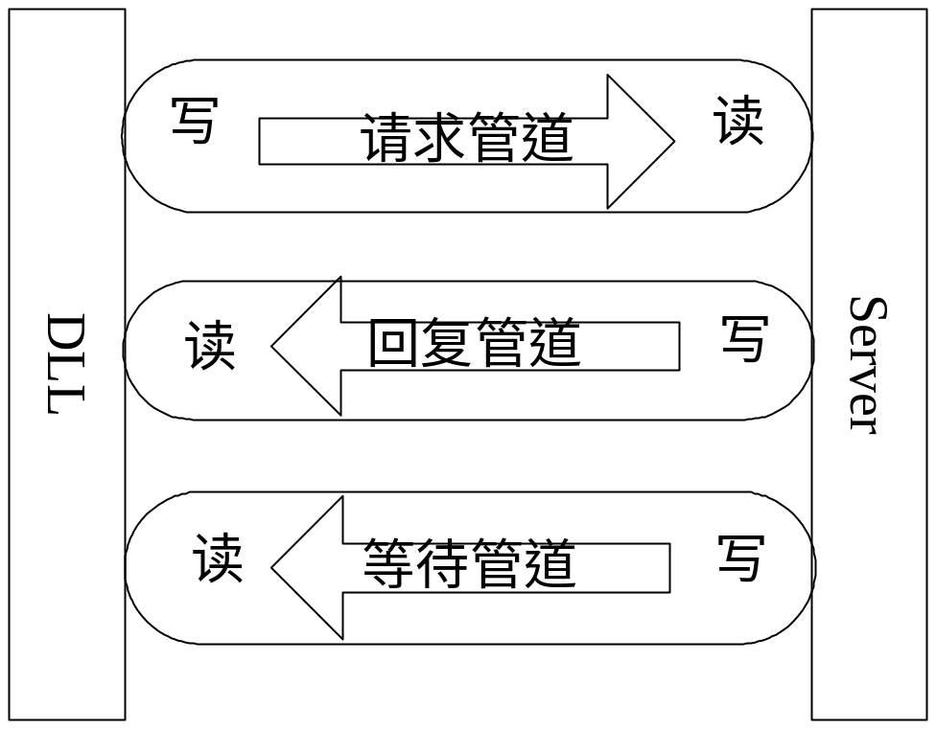
2、等待机制的实现
利用Linux匿名管道的阻塞特性，来实现等待机制。

Slide 16
总结与展望
通过在Linux上的进程间通信机制，和模拟代理对象，存根对象。在Linux上已经能够完全实现自动列集散集机制和命名服务机制。
目前，在Linux上和Windows上已经能实现应用程序的多进程运行。
在Linux上可以使用兼容内核的方式，实现在Linux上的跨平台运行。
ElAura平台上的应用程序调试功能

Slide 17
谢谢大家!
欢迎提问!

Slide 18
服务信息结构体：
struct service_info {
WCHAR ServiceName[256];
WCHAR ChannelName[256];
ULONG ProcessId;
PALCLSID clsid;
UINT uIndex;
ULONG Oid;
struct list entry;
};

